Slide 1
Абитуриенту рФУ

Slide 2
Наша
Команда
Павел
Максим
Екатерина
Юрий
Разработчик
Тестировщик
СМИ
Дизайнер

Slide 3
Проблема
Сложность отслеживания рейтинга
Сайт УРФУ → раздел «Абитуриенту» → «Бакалавриат, специалитет» → конкурсные списки → институт → направление → найти себя в списке → посчитать

Slide 4
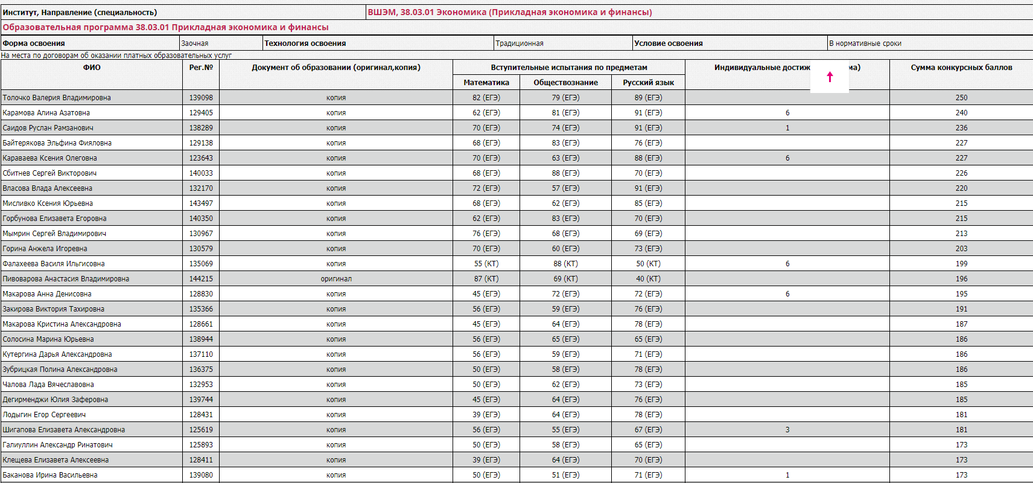

Slide 5
Задача
Разработка приложения
Сделать веб-приложение, которое помогло бы абитуриентам найти своё место в рейтинге, введя лишь индивидуальный идентификационный номер

Slide 6
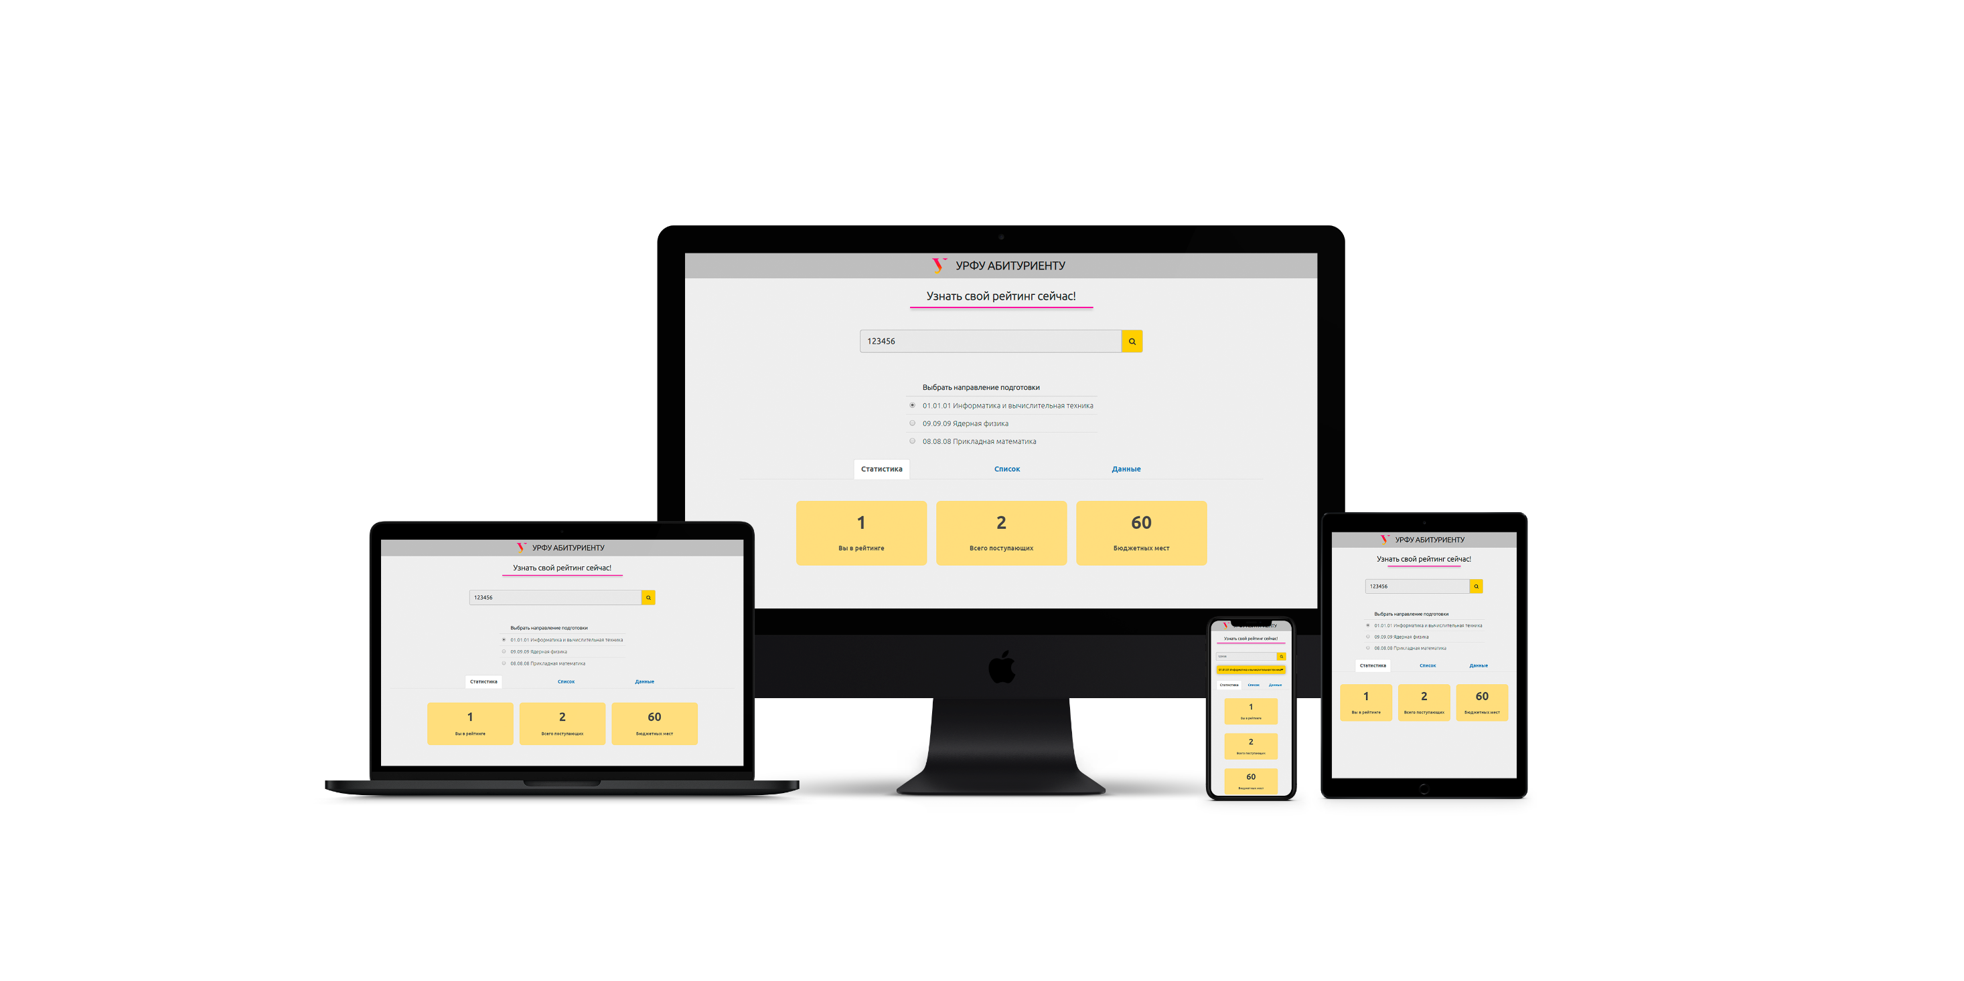

Slide 7
Стек
Технологий

Slide 8
Перспективы

Slide 9
Демонстрация

